Slide 1

Emacs: Экзотический Редактор как Твоя ОС
МДК 02.02 — Инструментальные Средства Разработки ПО
Влад Бобров · Январь 2026

Slide 2

Что Такое Emacs На Самом Деле?
Не просто текстовый редактор, а саморасширяющаяся платформа на Lisp.
Emacs Lisp — сердце системы
50 лет истории: с 1976 года!
Философия: «Emacs — это ОС, которой не хватает хорошего текстового редактора» (да, это шутка из сообщества)

Slide 3

Почему Emacs Экзотический в 2025–2026?
Не для новичков: В отличие от VS Code, редко стартовая точка
Кривая обучения: Очень крутая, но окупается
Серьёзные проекты: Используется в NASA, Google, крупных Open-Source
Конкуренция: VS Code (50k+ расширений) vs Emacs (тысячи пакетов, всё на Lisp)

Slide 4



Ключевые Преимущества: За Что Его Любят
Бесконечная Кастомизация
Org-mode
Конфиг — это код на Lisp. Твоя ОС под твои нужды!
Лучший инструмент для заметок, TODO, планирования, экспорта (PDF, HTML, LaTeX).
Magit
Гибкость
Лучший Git-клиент в мире. Многие переходят на Emacs только ради него.
Работает как в терминале, так и в GUI. Выбирай свой стиль.

Slide 5



Сравнение с Популярными IDE
VS Code
IntelliJ
Emacs
Кастомизация: Высокая (расширения)
Кастомизация: Средняя
Кастомизация: Максимальная (Lisp)
Org-mode: Нет
Org-mode: Да (лучший)
Org-mode: Нет
Git: Хорошая
Git: Magit — топ
Git: Хорошая
Кривая обучения: Средняя
Кривая обучения: Очень высокая
Кривая обучения: Низкая

Slide 6








Архитектура и Как Это Работает
Ядро + Emacs Lisp
Всё — Буферы
Интерпретатор Lisp — сердце функционала
Почта, календарь, игры, чат — всё в буферах
Современные Добавки
Пакетный Менеджер
Eglot (LSP), Treesit (Tree-sitter), Vterm (терминал внутри)
package.el + MELPA: тысячи пакетов и расширений

Slide 7

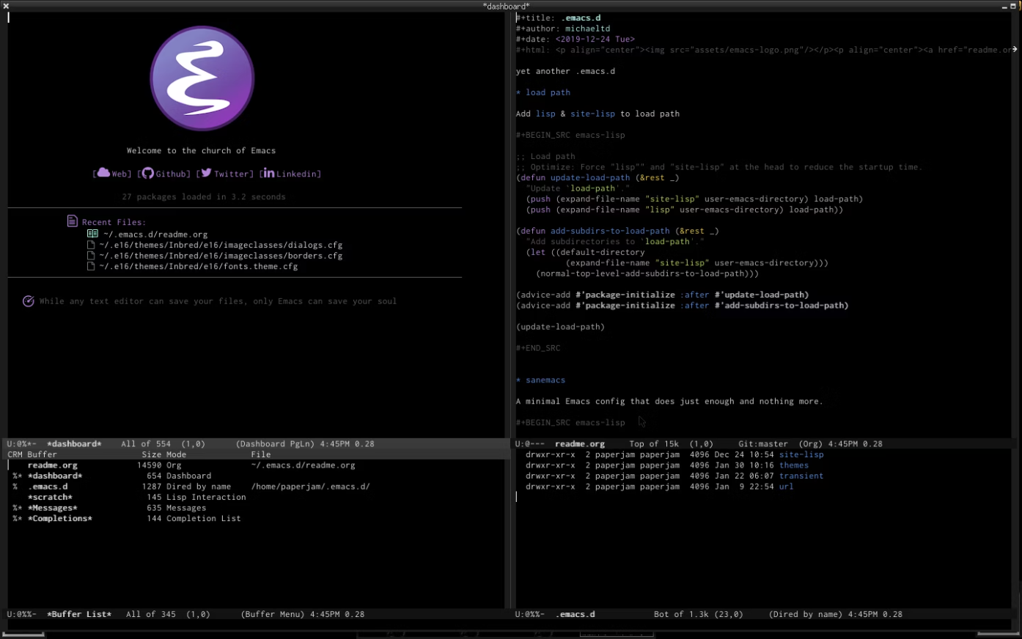
Самые Крутые Пакеты (Фишки)
Org-mode: Вся жизнь в одном файле
Magit: Git без выхода из редактора
Evil: Vim-подобные горячие клавиши
gptel / copilot.el: AI прямо внутри
mu4e / notmuch: Управление почтой
Elfeed: RSS-ридер

Slide 8





Emacs в Жизненном Цикле Разработки (SDLC)
Анализ & Проектирование
Org-mode + PlantUML (диаграммы)
Разработка
Редактирование + LSP + Отладка
Контроль Версий
Magit — мощный Git-клиент
Тестирование
Запуск тестов (pytest/Jest) из буфера
Деплой
Интеграция с make/Docker через compile-mode

Slide 9
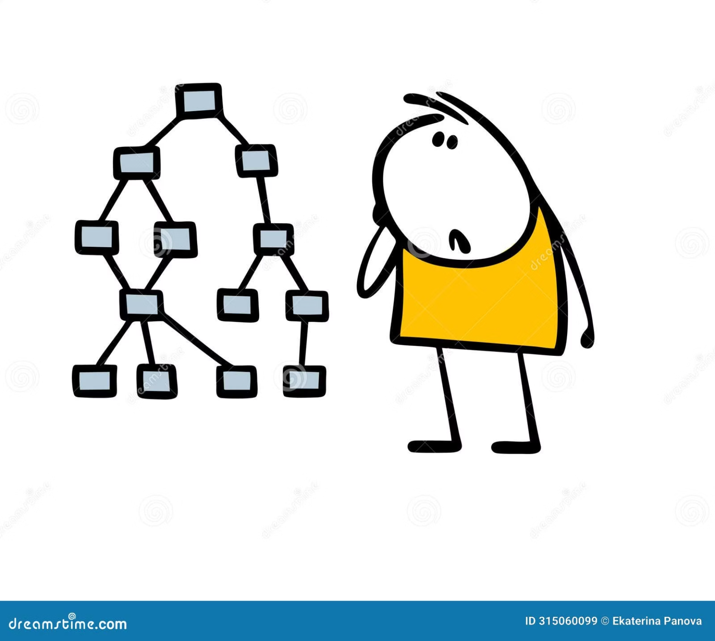
Минусы: Будь Честным
Крутая Кривая Обучения: Требуются месяцы для освоения
Конфиг-«Спагетти»: Настройка может стать запутанной
Проблемы GUI на Windows: Иногда бывают сбои
Меньше «Из Коробки»: По сравнению с VS Code или IntelliJ

Slide 10




Как Начать (для Смелых)
Установка
brew install --cask emacs или apt install emacs
Версия Emacs
Emacs 29+ с Treesit и Native-comp
Готовые Конфиги
Doom Emacs или Spacemacs (Doom быстрее и красивее)
Привыкание
Первые недели: привыкай к Ctrl/Alt/Meta

Slide 11




Реальные Примеры Использования
Ричард Столлман
AI/ML Сообщество
Разработчики Ядра Linux
Современная Интеграция
Создатель GNU, бессменный пользователь Emacs с момента его создания и по сей день.
Многие специалисты используют Org-roam и Denote для организации исследовательских заметок и знаний.
Некоторые мейнтейнеры и разработчики ядра Linux предпочитают Emacs для работы с кодом.
Активная интеграция с GitHub Copilot и локальными большими языковыми моделями (LLM) в 2025 году.

Slide 12



Итог — Стоит ли Пробовать?
Если хочешь максимум контроля и «жить в редакторе» — да
Если хочешь быстро начать — начни с VS Code
Emacs — это не инструмент, а образ жизни разработчика
"Using Emacs is not about efficiency anymore — it's about being happy"
(цитата из сообщества)

Slide 13


Вопросы?
Попробуйте хотя бы Org-mode в обычном Emacs — это уже взорвёт мозг.
Спасибо за внимание!

